Slide 1
РУССКИЙ ФОЛЬКЛОР КАК ВАЖНЫЙ ЭЛЕМЕНТ РАЗВИТИЯ И ВОСПИТАНИЯ ДЕТЕЙ МЛАДШЕГО ВОЗРАСТА
ГБОУ ЦО №1989
Воспитатель 2ой младшей группы
Селезнёва В.А.

Slide 2
Никогда ранее проблема духовного развития подрастающего поколения не стояла так остро, как сегодня. Системный кризис, охвативший наше общество, не был так опасен, если бы не усугублялся кризисом духа, кризисом воспитания. Возможно, что духовно-нравственный кризис обусловлен отрывом человека от своих национальных корней, удерживающих его в сфере традиционной «правильной» морали. Поэтому оптимальной линией развития образования сегодня должна быть линия сохранения и обогащения национальной культуры. Родная культура, как отец и мать, должна стать неотъемлемой частью души ребенка, началом, порождающим личность.
Детский фольклор несет в себе огромный воспитательный заряд. Прибаутки, частушки, колыбельные песни играют огромную роль в духовном развитии человека, его эстетическом воспитании. Они трогают сердце, питают любовь к своей земле и своему народу. М.Е. Пятницкий говорил, что душа русского народа раскрывается в песне, как в зеркале. Заглянуть в это чистое и прекрасное зеркало – большая радость. И печален жребий того, кому не дано ее испытать.

Slide 3
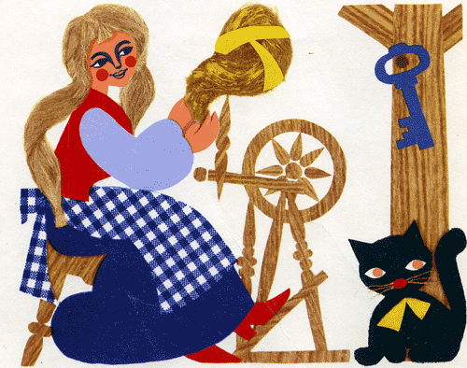
МИНИ
МУЗЕЙ
ПРЯЛОЧКА

Slide 4
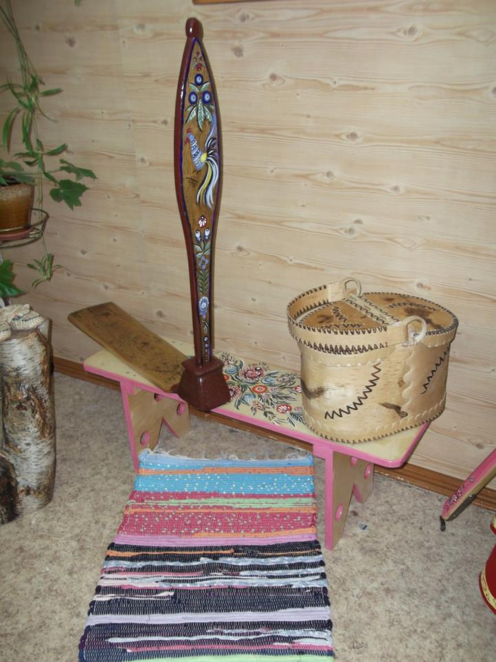
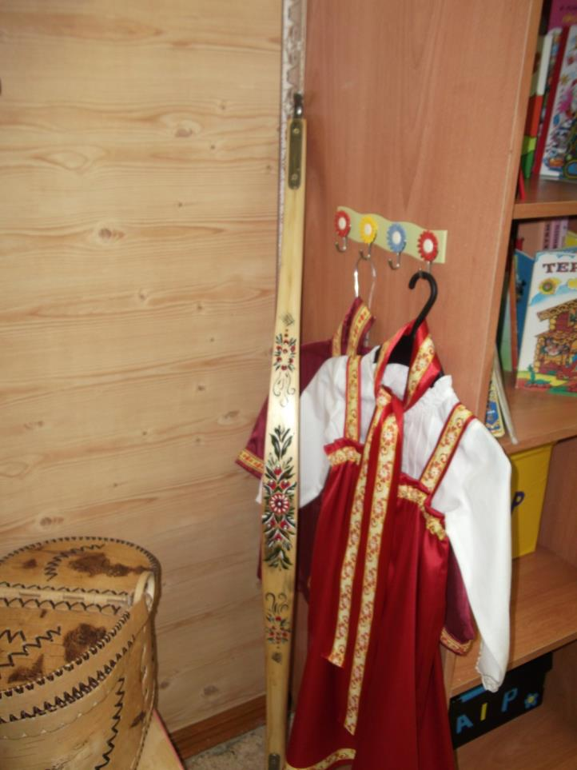

Slide 5
Дети в русских народных костюмах

Slide 6
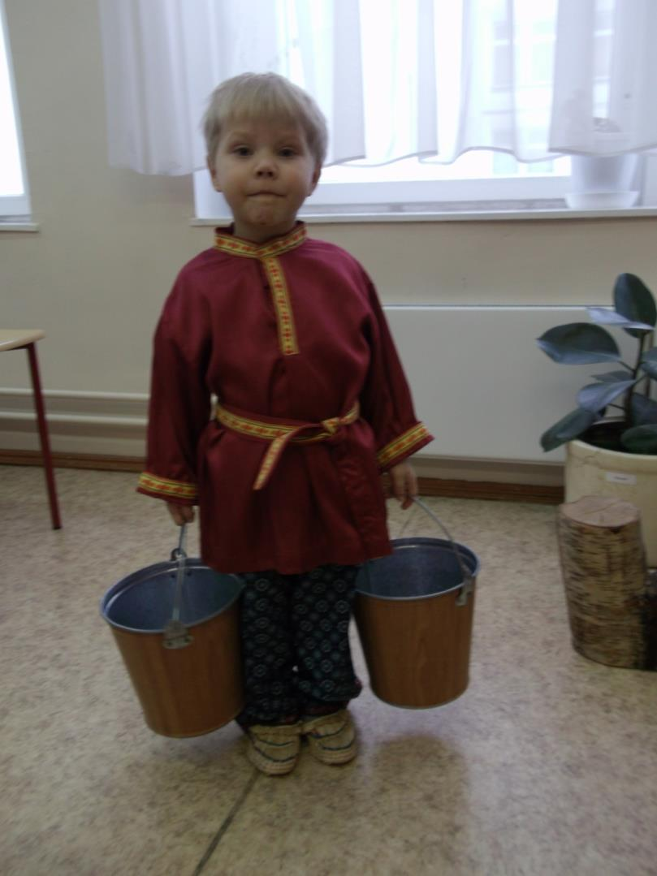
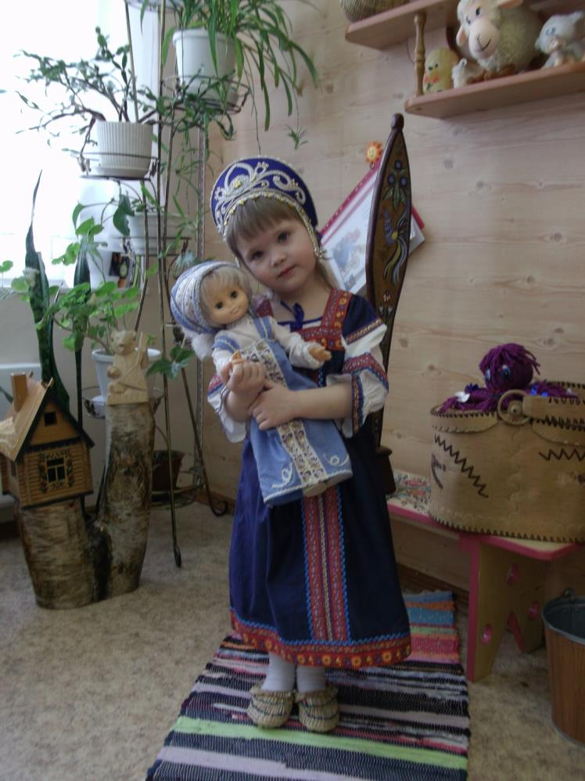

Slide 7
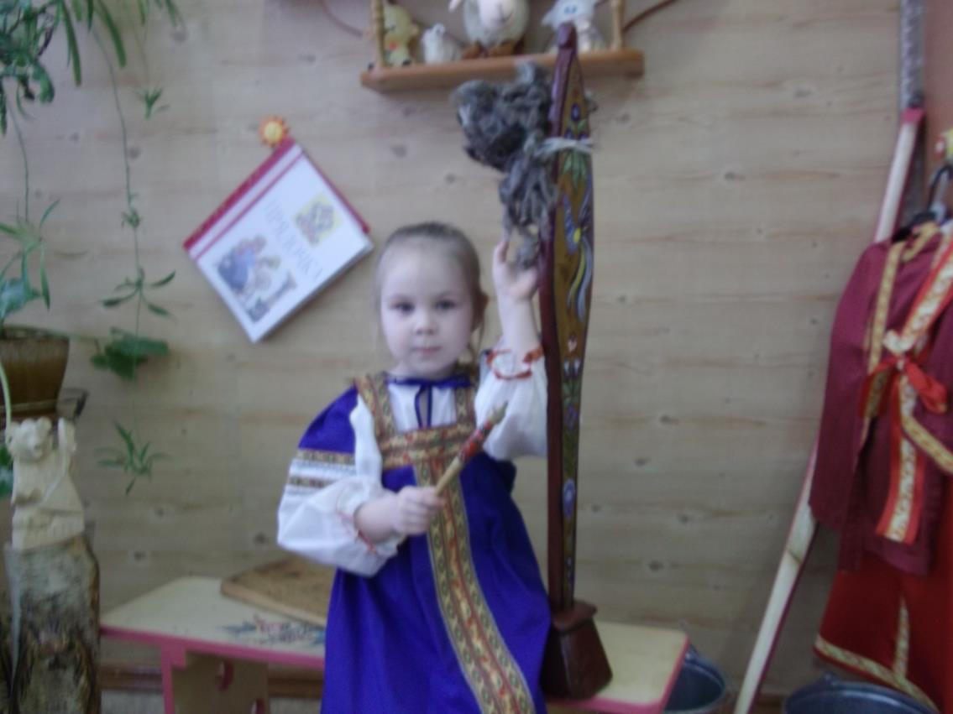

Slide 8
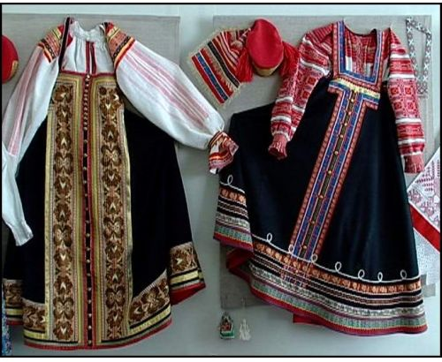
Художественное творчество по рисованию «Красивый сарафан» «Рубашка для Иванушки»
Цель: продолжать знакомить детей с историей русского костюма. Использовать элементы декоративной росписи.

Slide 9
Художественная литература
Фольклор – означает народная мудрость, народное творчество, поэзия и культура народов. Отличительными особенностями фольклора являются коллективность и народность, а так же то, что он является источником любой литературы и искусства в целом, оказывает всестороннее влияние на развитие ребёнка.
Для плодотворного общения взрослого и ребёнка важно установление добрых и доверительных взаимоотношений, важен эмоциональный контакт. В этом помогает детский фольклор – сказки и малые фольклорные жанры: песенки, потешки, прибаутки, считалки, пословицы, поговорки, загадки, заклички и т.д.
Задачи – прививать навыки умения речи, опираясь на склонность к подражанию, быстрому запоминанию, воспитывать у детей самостоятельность, умение активно применять эти знания и формировать критическое мышление и целенаправленность, развивать интерес и внимание к окружающему миру, народному слову и народному обычаю и воспитывать художественный вкус. В течении года читали русские народные сказки и обыгрывали их в театрализованной деятельности используя настольный, пальчиковый, перчаточный, костюмированный театры.
Сказки:
«Курочка ряба», «Репка», «Колобок», «Теремок», «Гуси-лебеди», «Лиса и заяц», «Волк и семеро козлят», «Кот, петух и лиса», «Маша и медведь», «Три медведя» и др.
А также читали и заучивали песенки, потешки, считалки, загадки, пословицы и др.

Slide 10
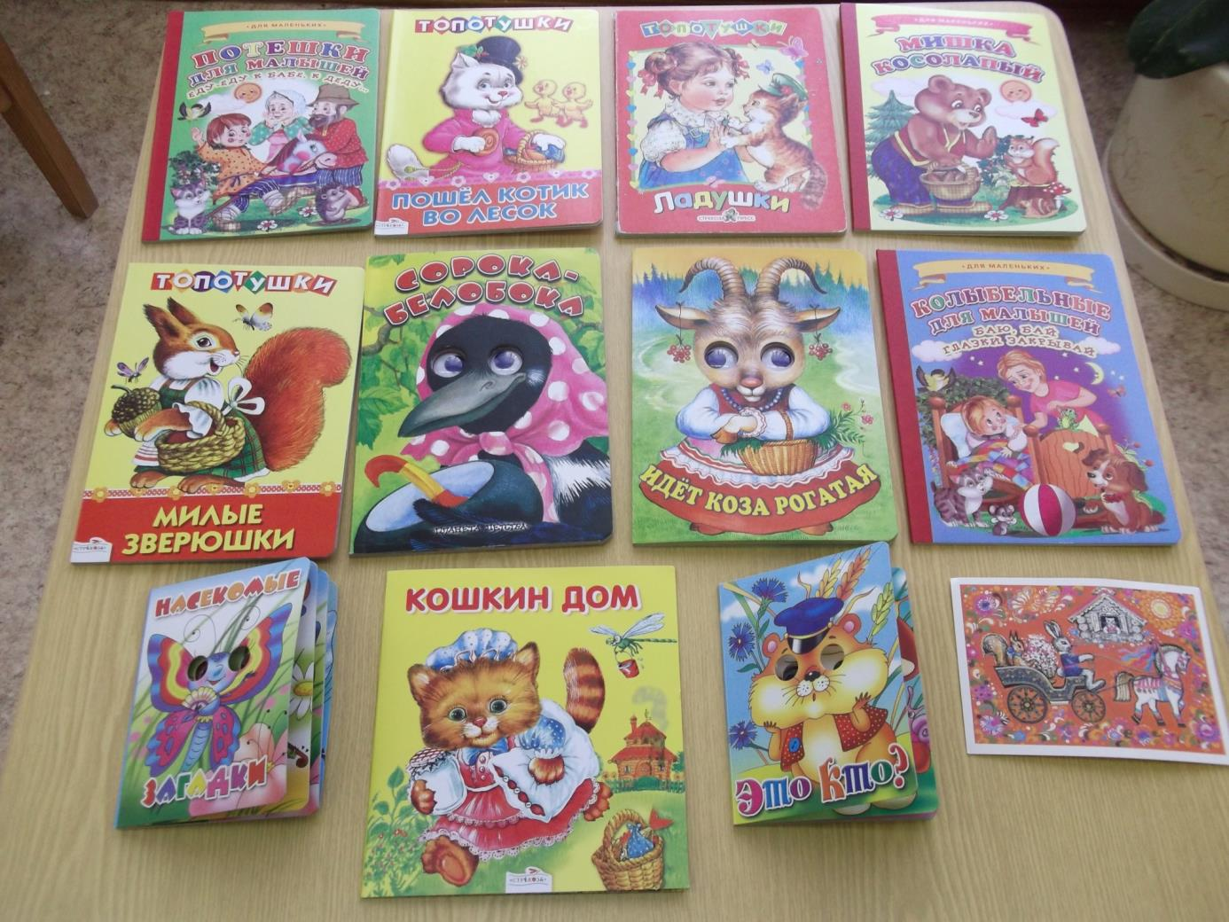
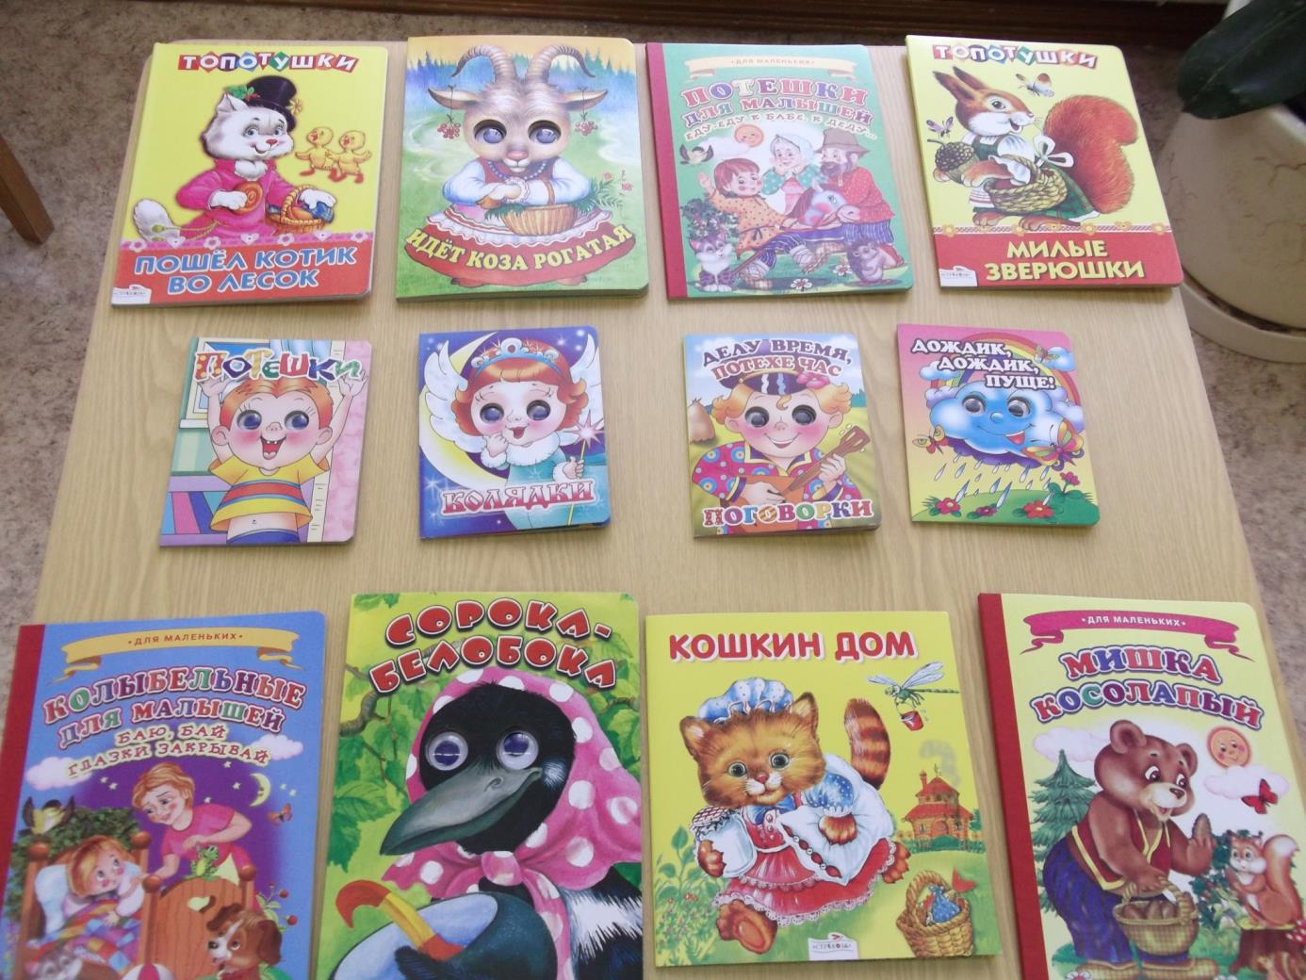

Slide 11
Открытый показ по мотивам русской народной сказки «Теремок»

Slide 12
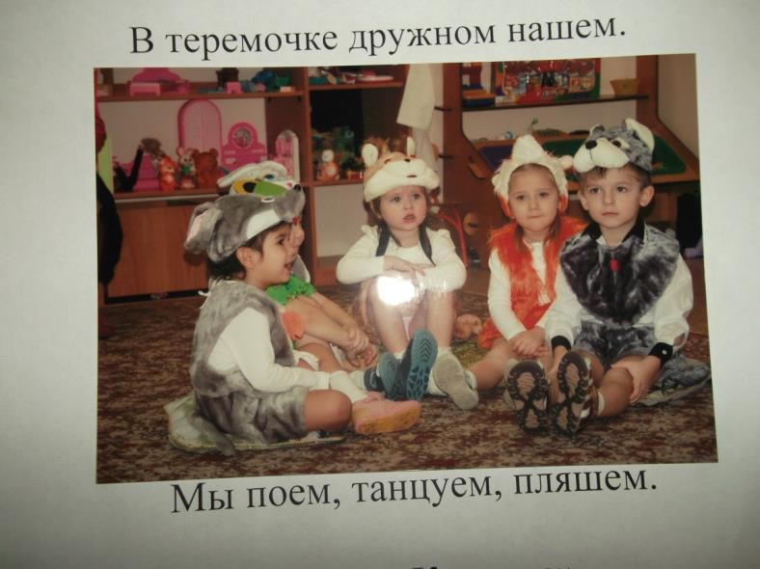

Slide 13
Народные музыкальные инструменты
Цель: формировать знания детей о народных музыкальных инструментах, вызвать интерес игры на них

Slide 14
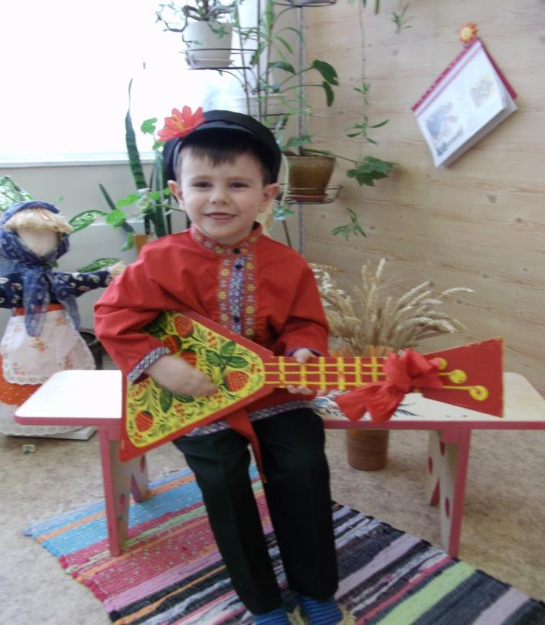
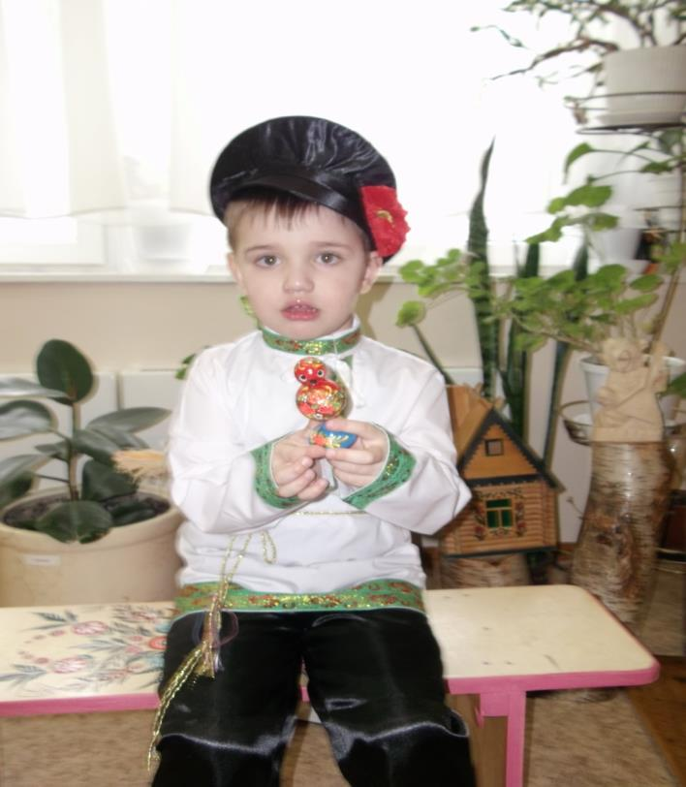

Slide 15
Народный праздник «Широкая масленица»
Развлекательный досуг
Цель: Приобщать детей культуре своего народа. Дать представление о русском народном празднике «Масленица». Развивать речь детей, знакомить с закличками, русскими народными играми, небылицами, хороводами, частушками, песнями. Учить отгадывать загадки, знакомить с русскими народными костюмами. Развивать весёлое праздничное настроение.

Slide 16
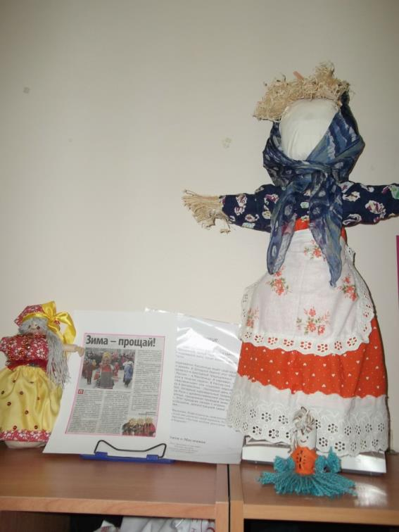

Slide 17
Праздник пасхи
Беседа
Пасха является самым первым христианским праздником. В Пасхальном ритуале важное место занимает обрядовая еда, в которую обязательно входит пасха, кулич.

Slide 18
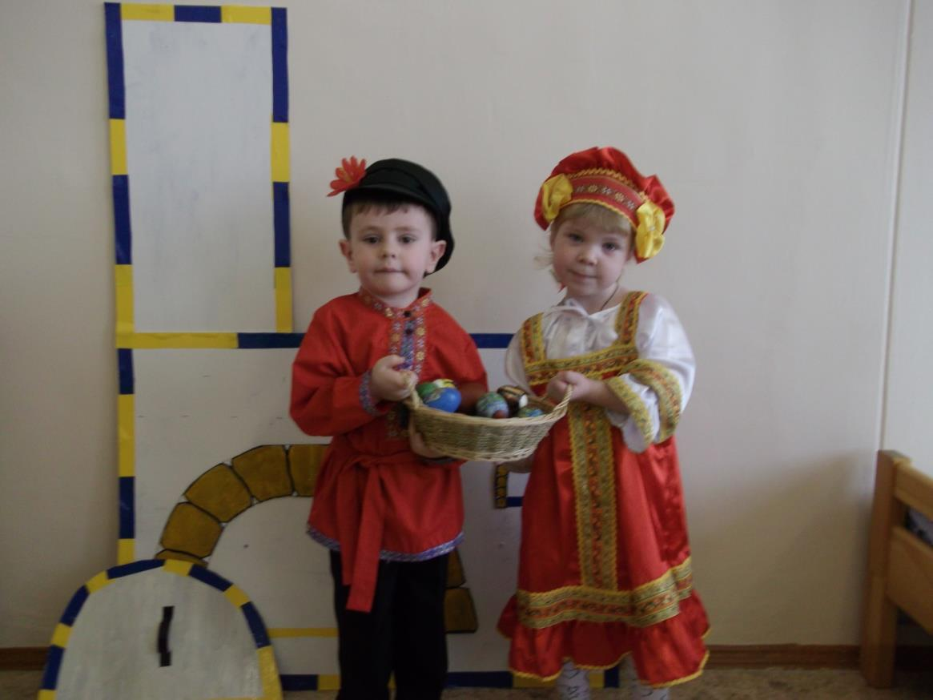

Slide 19
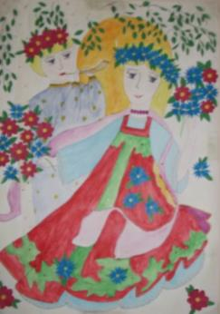
Открытый показ по народному творчеству «Наша дружная семья - деревенский быт»
Задачи:
Приобщать детей к высокоморальной культуре своего народа, через детский фольклор развивать интерес и внимание к окружающему миру, народному слову и народным обычаям, воспитывать художественный вкус. Развивать речь детей, формировать нравственные привычки.
Программа:
Чтение потешек «Ночь прошла, темноту увела», «Петушок», «Оладушки», «Сорока-ворона», «Коза рогатая», «Водичка-водичка», «Ай лады-лады», «Потягушеньки», «Кошкин дом», «Чики-чикалочки», «Кисонька-мурысенька», «Иди весна иди красна», «Баю баеньки», «Ты собачка не лай», «Ай качи-качи-качи» . Пословицы о труде, танец под мелодию «Во кузнице», загадки, считалки. Хороводная игра «Заинька походи», исполнение народных частушек с использованием музыкальных инструментов русская народная игра «Молчок», инсценировка сказки «Курочка ряба».
Русские народные песни:
«Коромыслице», «Веретёнышко».

Slide 20
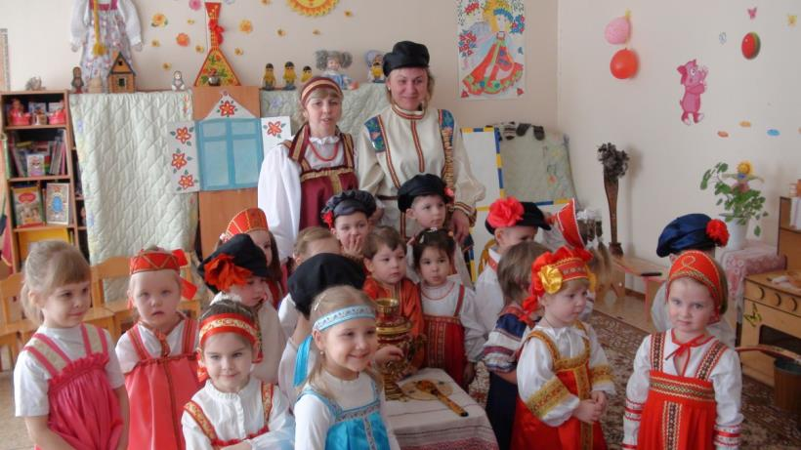

Slide 21
Работа с родителями «Мои первые потешки» презентация

